Slide 1
Proyecto Global PNI
Marzo 2021

Slide 2
Esquema
Resumen y razonamiento del Proyecto
Componente global: por qué y cómo
Componente nacional
Presupuesto y acuerdo de ejecución
¿Por qué unirse al proyecto global de los PNI?
Preguntas y Respuestas

Slide 3
Resumen del proyecto
Título: Desarrollo, revisión y actualización global de los Planes Nacionales de Implementación (PNI) en el marco del Convenio de Estocolmo sobre los COP
Duración: 4 años (2021-2025)
Agencias ejecutoras: los SCRC y BCRC (Africa Institute, China, Caribe, RECETOX, Senegal, Uruguay) y el “Green Growth Knowledge Platform” (GGKP)
Componentes
  Construir el apoyo político
  Aumentar la capacidad técnica nacional y regional
  Completar la actualización de los PNI/Actualización de PNI (proceso de 5 pasos) e informes nacionales
  Garantizar la gestión de los conocimientos

Slide 4
Razonamiento del proyecto
Artículos 7 (PNI y actualizaciones de los PNI) y 15 (informes nacionales)
Cansancio entre las Partes del Convenio de Estocolmo para actualizar sus PNI
Dependencia de la financiación y los expertos internacionales (falta de experiencia nacional y regional)
Dificultades para utilizar los documentos y herramientas de orientación existentes
Largos periodos de validación y endoso
Falta de información sobre la producción, el uso y el comercio mundiales de productos químicos y productos recientemente incluidos en la lista
Falta de apoyo en la presentación de informes nacionales
Es necesario completar la actualización del PNI para ser elegible para otros proyectos de COP
Proyectos globales anteriores que han demostrado ser exitosos en ciertos aspectos.

Slide 5
Diseño del componente global (1,2 y 4)
Reducir la dependencia de conocimientos y recursos externos para desarrollar el PNI y sus actualizaciones
Solicitud de financiación adicional al FMAM (desviación de costes)
Recogida de datos
Gestión de datos
Análisis/compilación/validación de datos
Aplicación de los datos
Aplicación del PNI
Fortalecimiento y aumento de la sostenibilidad del proceso de actualización del PNI mediante la prestación de asistencia específica y adicional a los países participantes
  Orientación, herramientas, formación y servicio de asistencia
Caja de herramientas electrónica (que se publicará en diciembre de 2021)
Apoyo a los viajes a las COP

Slide 6
Virtual (2021) | Virtual (2022) | COP11 (2023) | Virtual (2024) | COP12(2025)
Salida 1.2 establecer un mecanismo de coordinación nacional para la gestión de los COP y Aprobación del PNI | Salida 2.1 metodologías de inventario, incluyendo enfoques sectoriales | Salida 2.5 apoyo técnico en la validación de datos; interpretación de los datos de seguimiento de los COP | Salida 2.9 Procesos de validación, aprobación y transmisión de los PNA Salida 3.2 proceso de presentación de informes nacionales | Presentación de los resultados del proyecto como parte del Componente 4 sobre intercambio y difusión de información
Salida 1.3 propuesta de texto legal para la gestión de los datos de los COP y su adopción | Salida 2.3 Conjunto de herramientas electrónicas y proceso y procedimientos de informes nacionales; mejora de la producción de datos estadísticos nacionales sobre los COP | Salida 2.6 acceso a las alternativas y a las MTD/MPA
Salida 1.4 diferentes usos de los datos de los COP | Salida 2.4 aumentar la concienciación y las normas para la gestión de los datos nacionales sobre los COP; establecer un centro regional de datos | Salida 2.7 capacidad de desarrollo de los costes del plan de acción; establecimiento de prioridades
 |  | Salida 2.8 recaudación de fondos para la aplicación del PNI

Slide 7
Diseño del componente nacional (3)
Los SCRC ejecutan en estrecha coordinación con los Mecanismos Nacionales de Coordinación (MNC)
Siguiendo el enfoque de 5 pasos
  Establecer el MNC (apoyado por el Componente 1)
  Inventario de contaminantes orgánicos persistentes y evaluación de la capacidad nacional (con el apoyo del componente 2)
  Evaluación de prioridades y establecimiento de objetivos (con el apoyo del componente 2)
  Formulación del PNI (apoyado por el Componente 2)
  Aprobación y presentación del PNI (apoyado por el componente 1)

Slide 8
Presupuesto y Acuerdos
PNI inicial: 500 000; actualización del PNI: 250 000; 25 países
Solicitar un 30% de financiación adicional para el componente global (además del presupuesto general)
Cada país recibirá aproximadamente 234 300 dólares
Cada Centro recibirá aproximadamente 26 000 dólares por cada país que gestione
Los componentes 1, 2 y 4 suman 1 440 000 dólares
Proyecto ejecutado a nivel regional

Slide 9
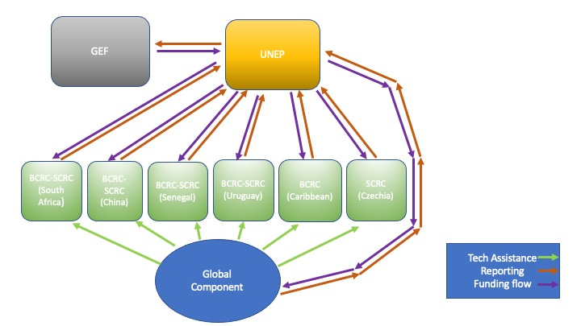
Nivel regional

Slide 10
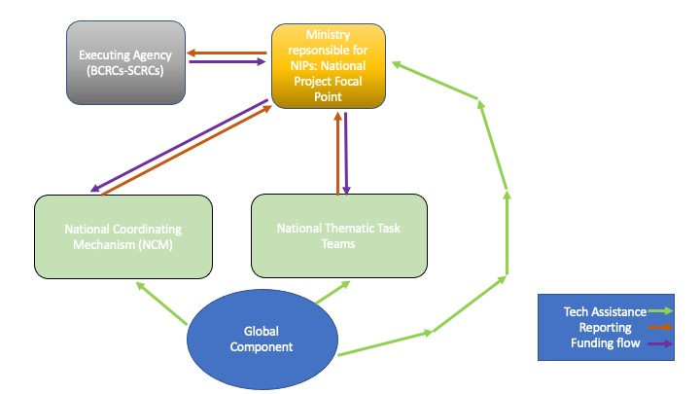
Nivel nacional

Slide 11
¿Por qué unirse al proyecto global del PNI?
PROS
Necesidad mutua: se necesita un grupo amplio de países con equilibrio geográfico para justificar la solicitud de fondos adicionales
Recibir recursos y formación adicionales de los SCRC y los consultores regionales
Una mayor capacidad regional produce beneficios a largo plazo
Recibir una cantidad equivalente de fondos en comparación con la ejecución nacional
Recibir apoyo para viajes a las COP
Un periodo más largo para completar la actualización del PNI
CONTRAS
¿Se le ocurre alguno?

Slide 12
Recordatorios
Obtener cartas de apoyo antes del 1 de Mayo
Revisión completa de la evaluación de línea de base del país antes del 1 de Mayo
Más preguntas:
  Grace Halla grace.halla@un.org
  Miguel van der Velden miguel.vandervelden@un.org
  Grabación de la reunión de hoy

